Slide 1

Муниципальное дошкольное образовательное автономное учреждение «Детский сад№12 «Журавушка» комбинированного вида г.Орска»
Подготовил воспитатель:1кв.категории
Рязанова.И.В.

Slide 2

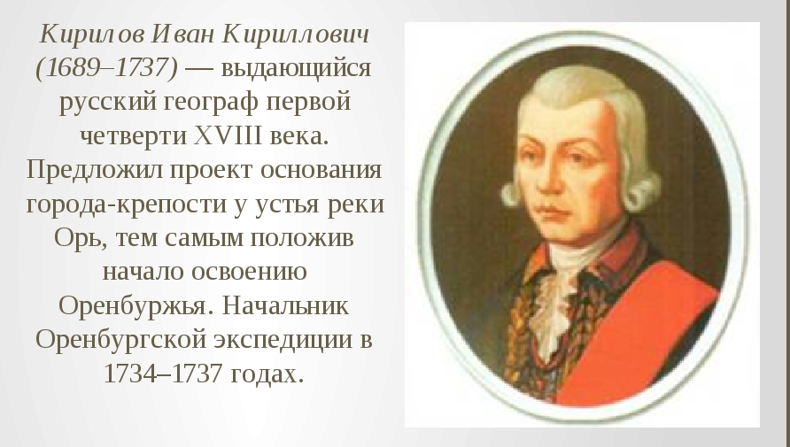
В 1735 году экспедиция под руководством ученого-географа Ивана Кирилловича Кирилова построила крепость Оренбург, которая позже была переименована в Орск. Город Орск располагается в Уральских гор, где протекает река Орь и впадает в реку Урал. Река Урал делит Орск на две части — европейскую и азиатскую.

Slide 3
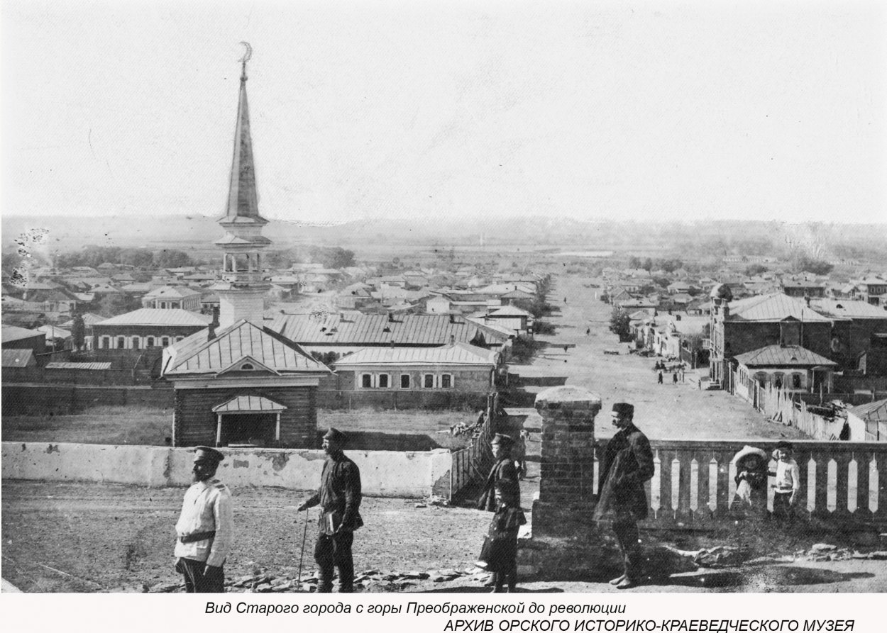
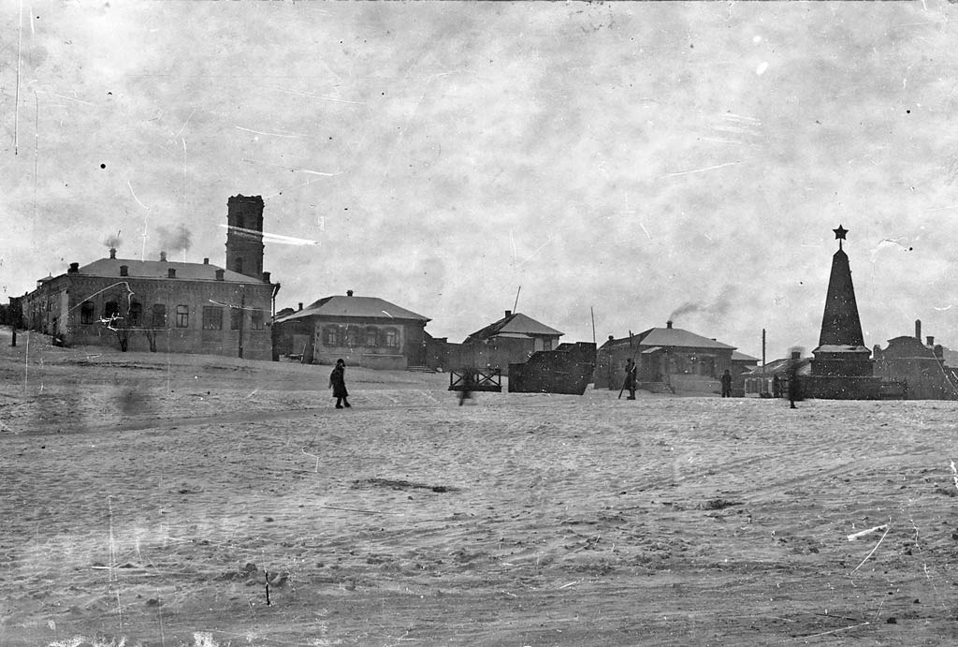
Вот так выглядели первые дома нашего города. В далеке видна Орская крепость,а вокруг построены дома. Теперь это место люди называют старым городом.

Slide 4
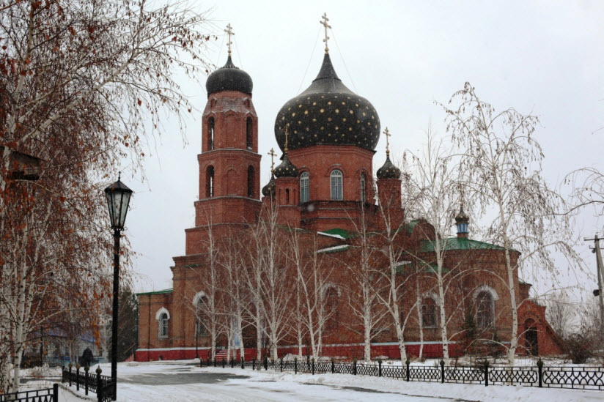
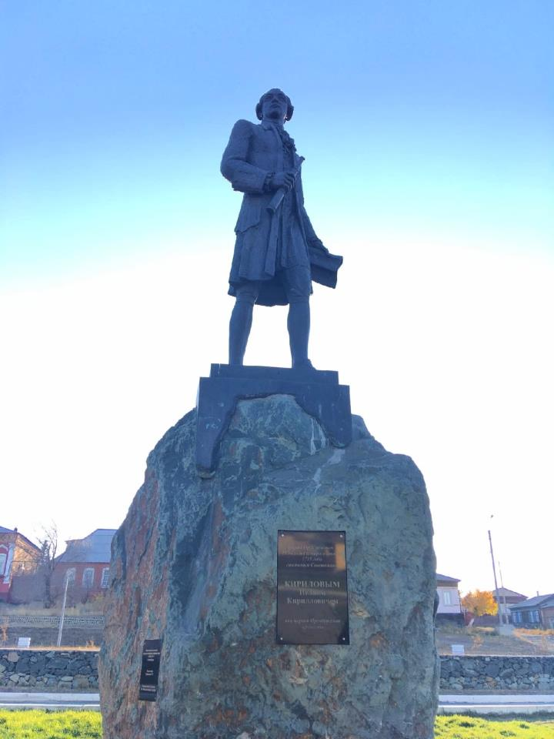
Основателю города, известному учёному-географу XVIII века Ивану Кирилловичу Кирилову установлен памятник. Изначально город по приказу императрицы Анны Иоанновны закладывался как крепость для защиты территории Российского государства.

Slide 5
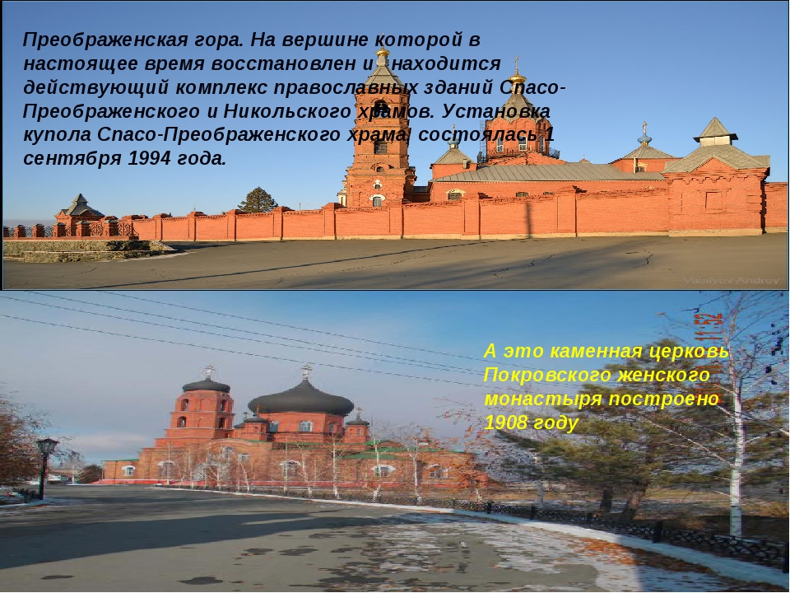
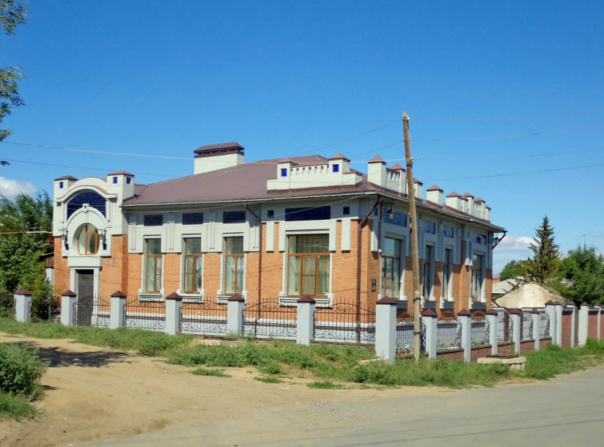
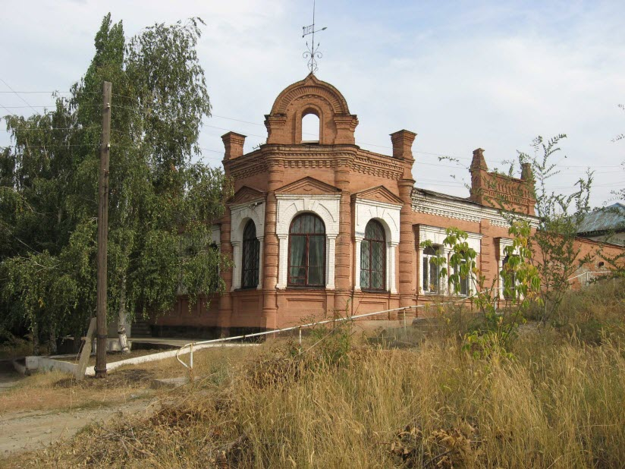

Slide 6
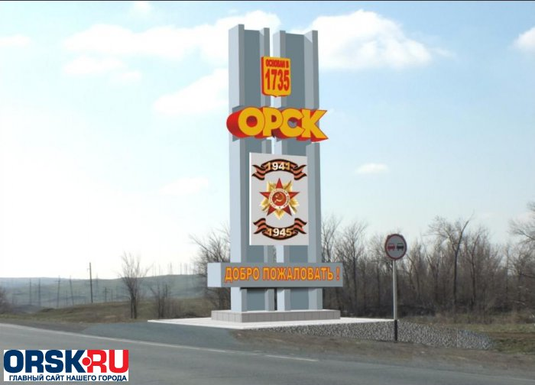
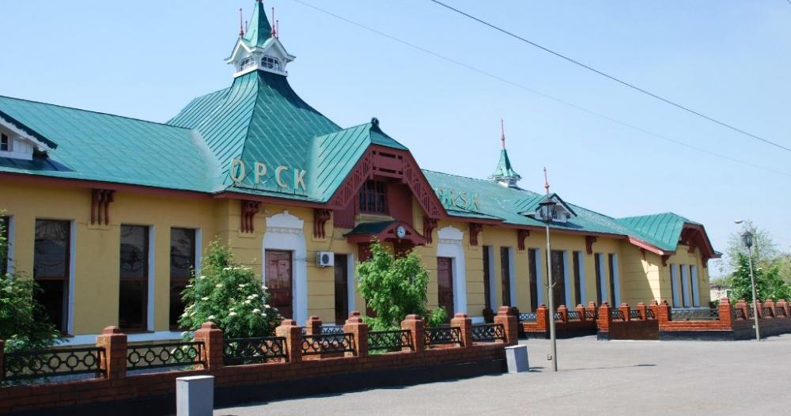
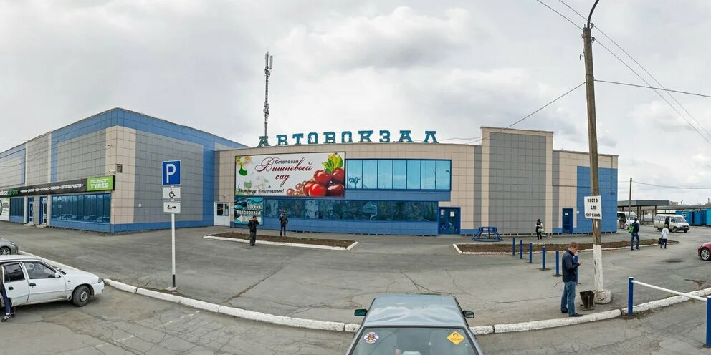
Город разместился на обоих берегах р. Урала, левом берегу расположен- Старый город, на правом -Новый город, также река делит город на Азию и Евразию.

Slide 7
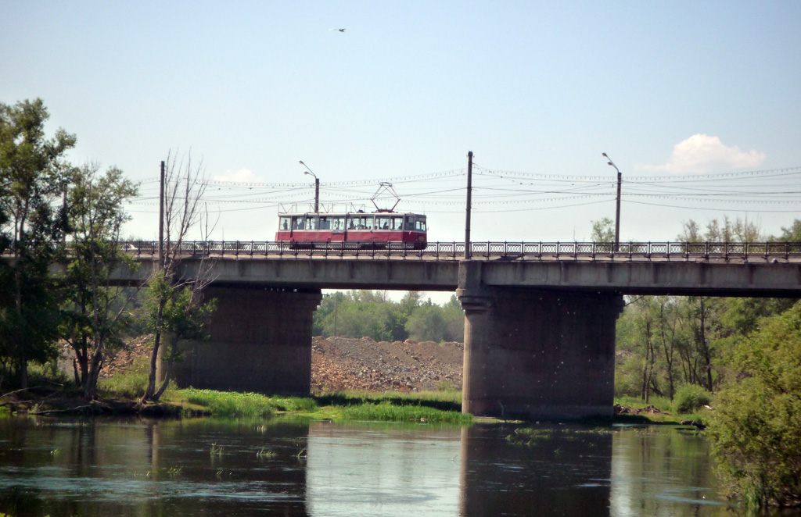
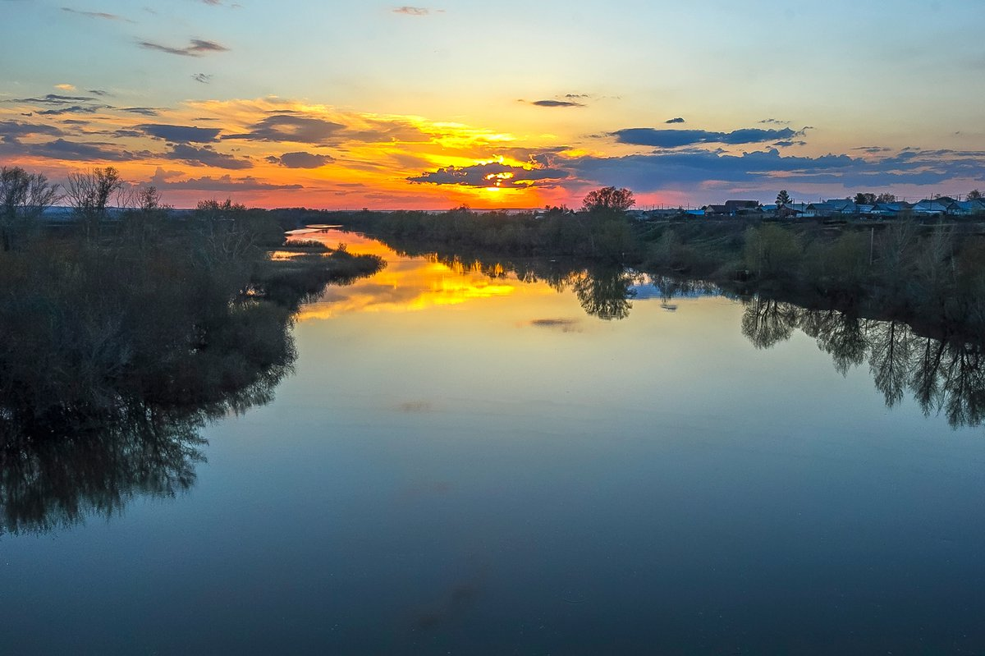
Реки г.Орска: Урал, Орь.

Slide 8
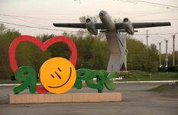
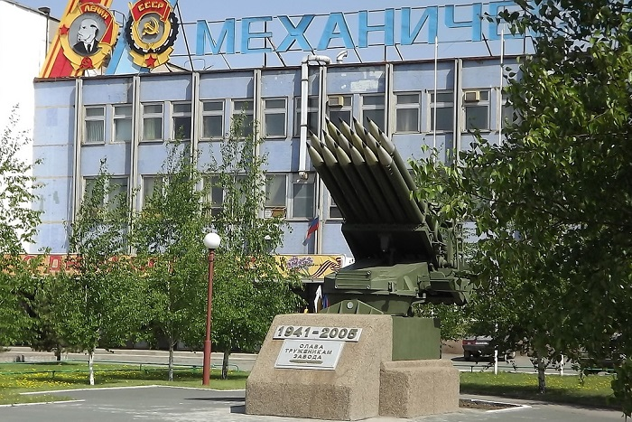
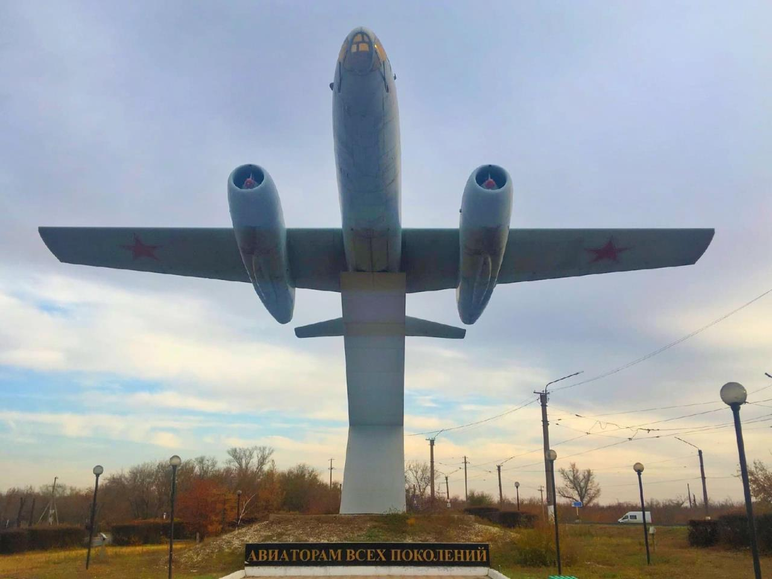
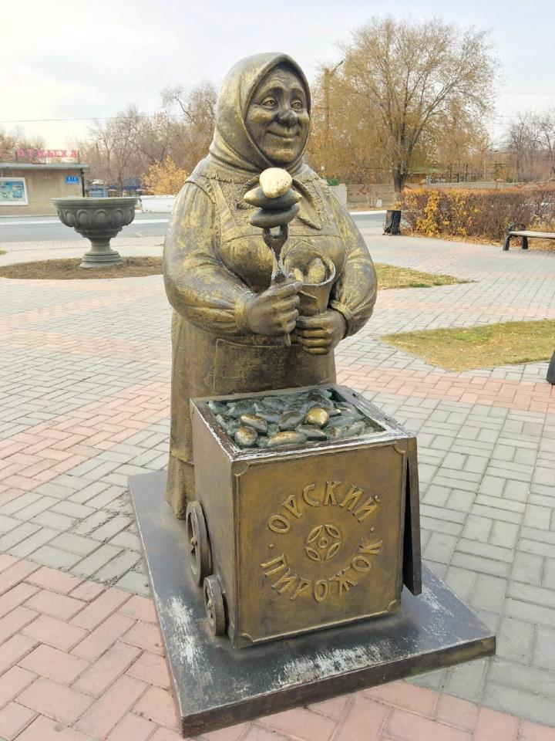
Новый город памятники: Авиаторам всех поколений,
Орские пирожки - одна из самых заметных визитных карточек Орска.

Slide 9
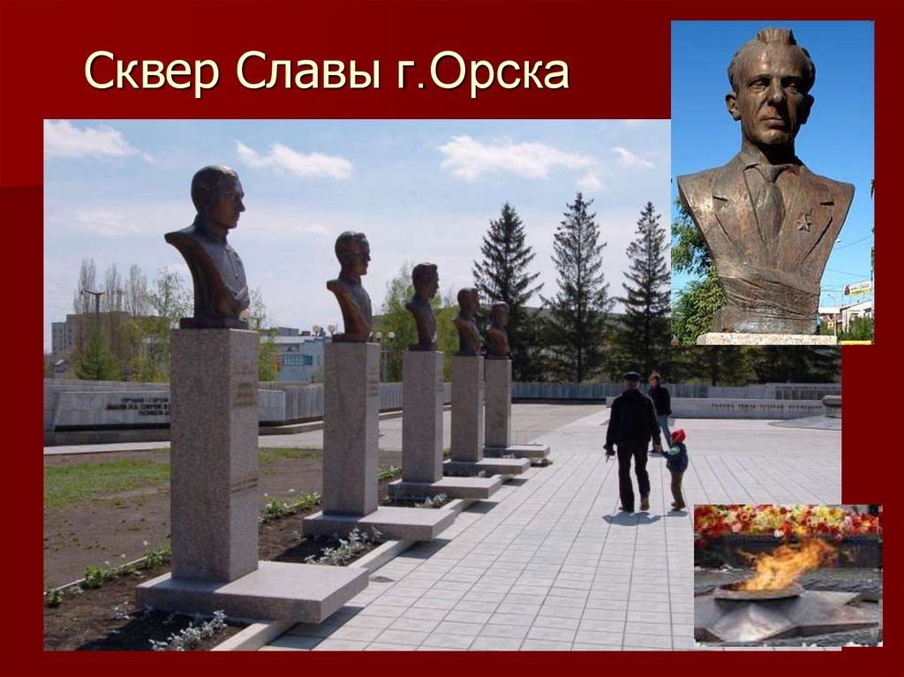
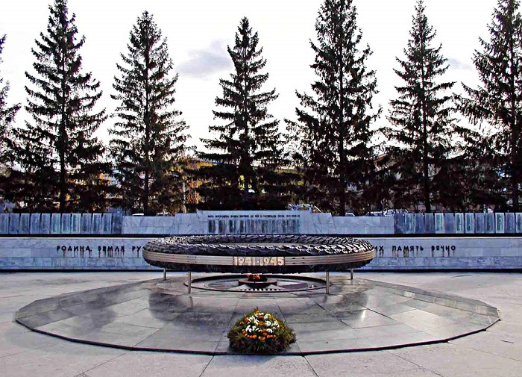
Мемориал

Slide 10
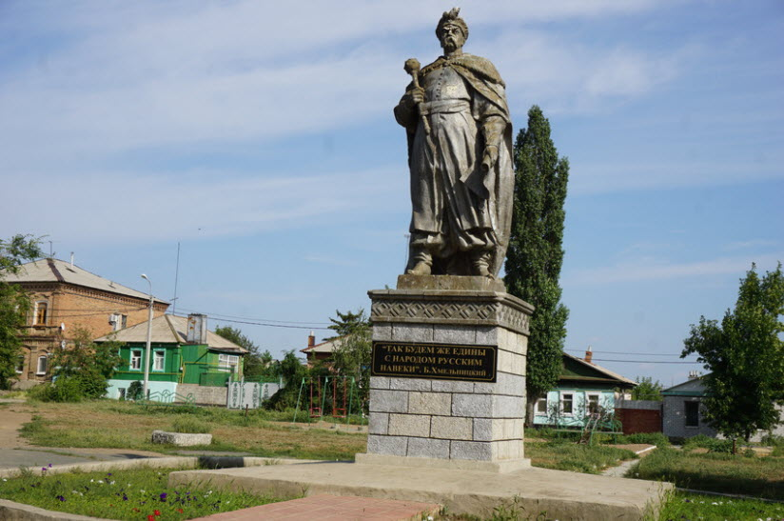
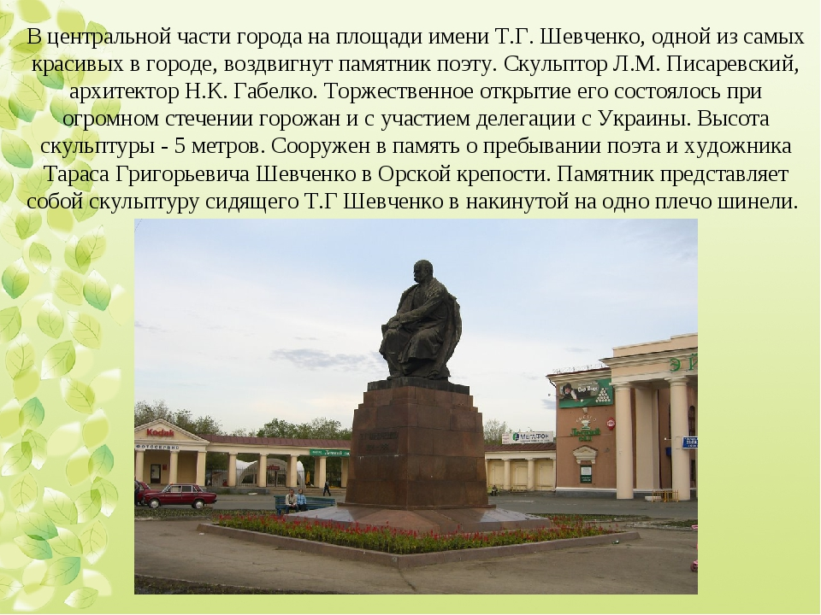
Памятник Богдану Хмельницкому, Тарасу Шевченко

Slide 11
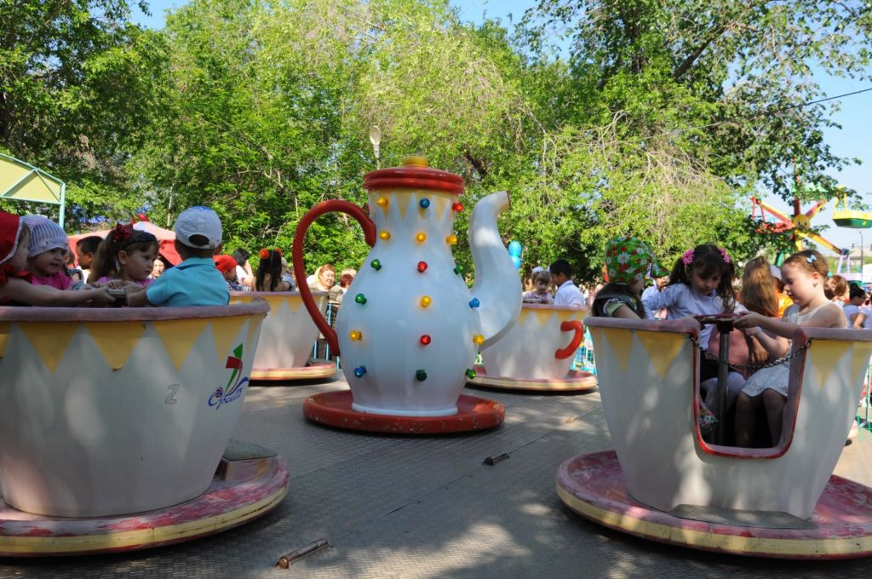
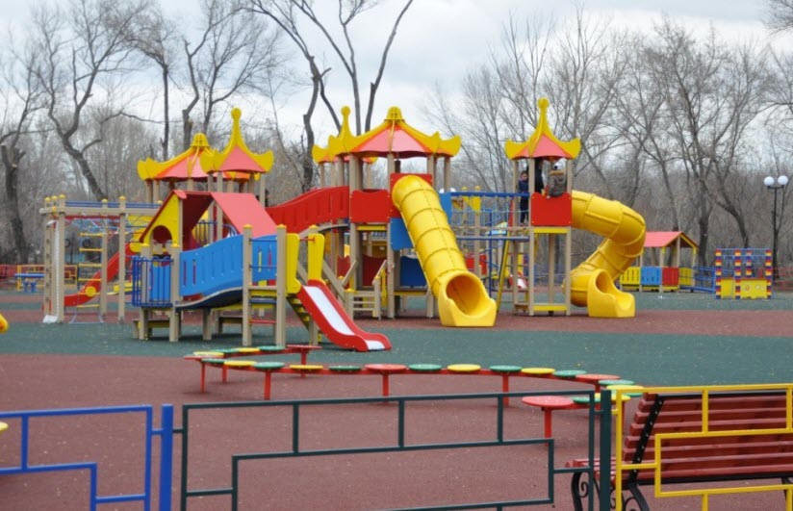
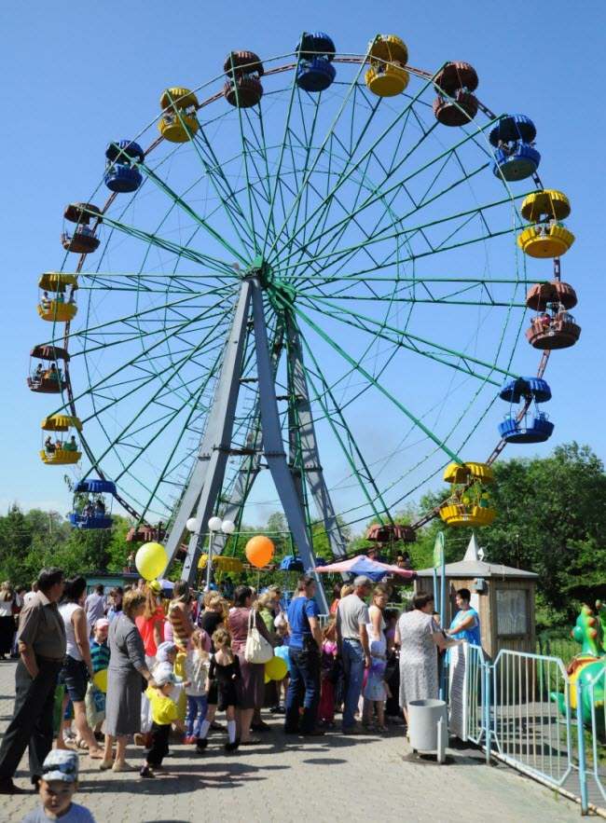
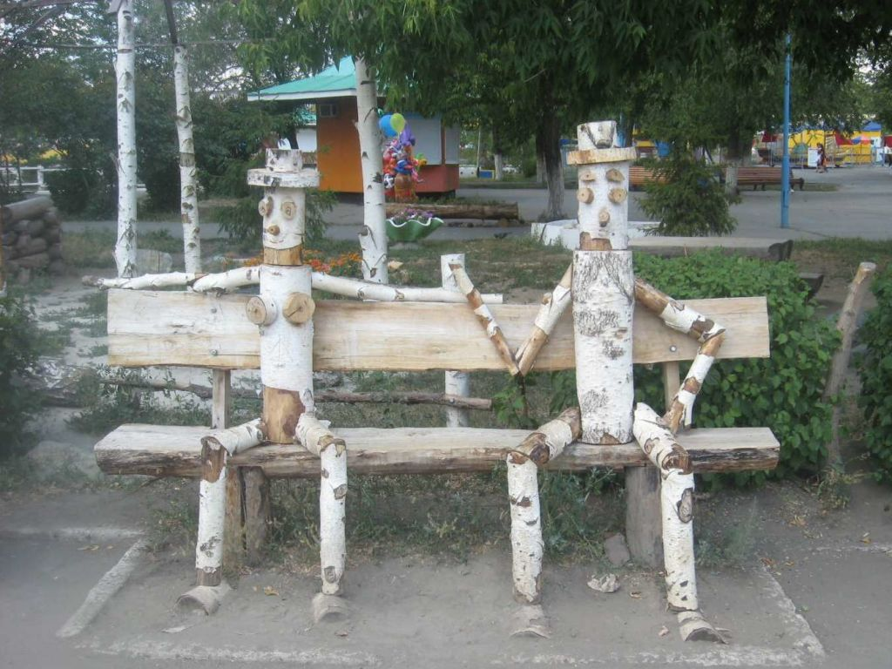
Центральный парк культуры и отдыха, парк строителей

Slide 12
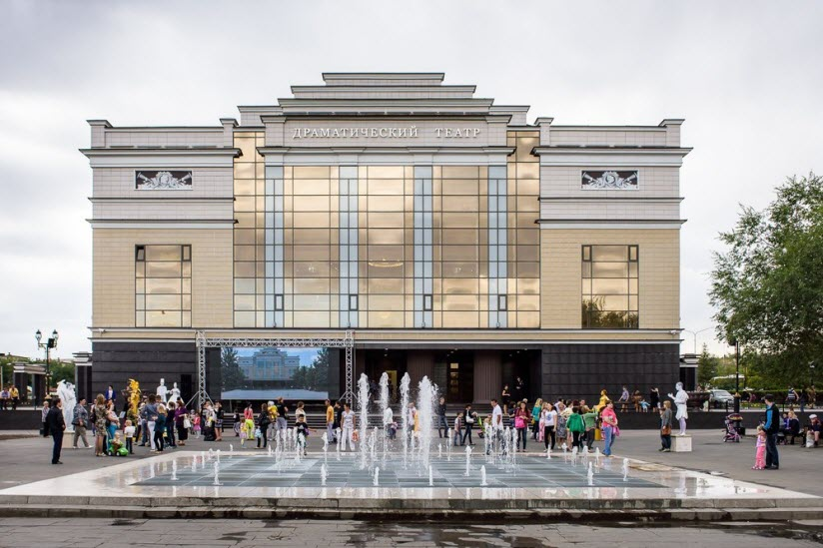
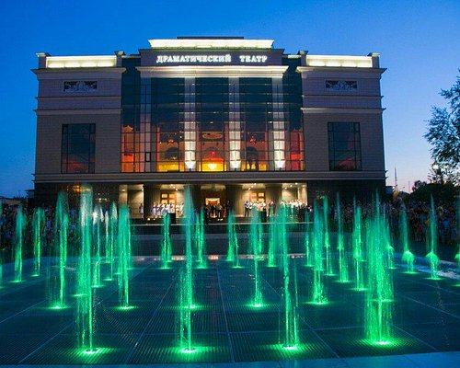
Центром культуры Орска, начиная с 1937 г., считается Драмтеатр имени великого русского поэта – Александра Сергеевича Пушкина.

Slide 13
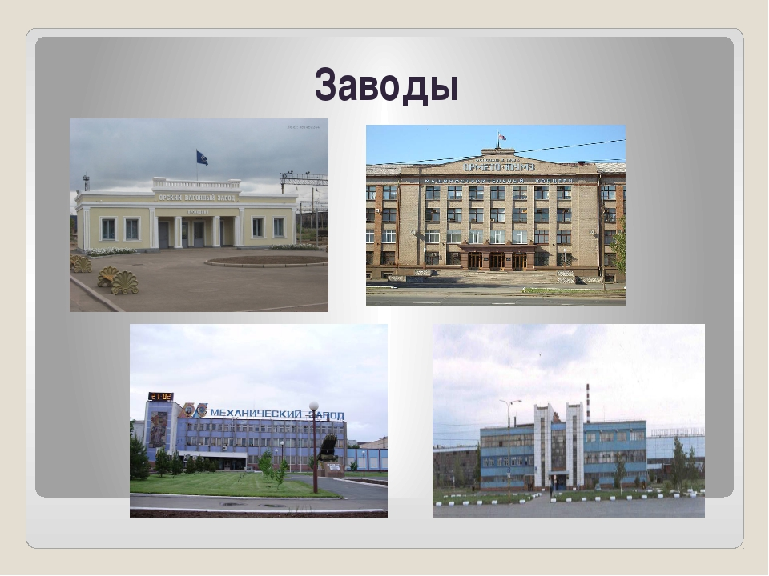

Slide 14
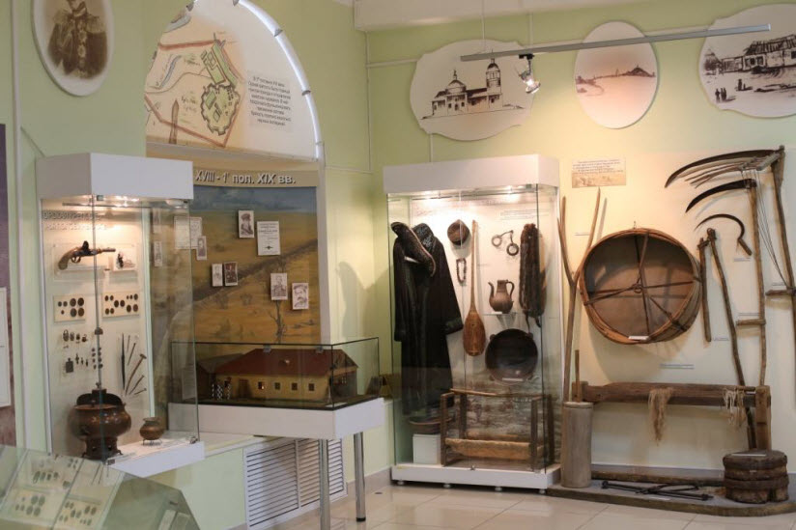
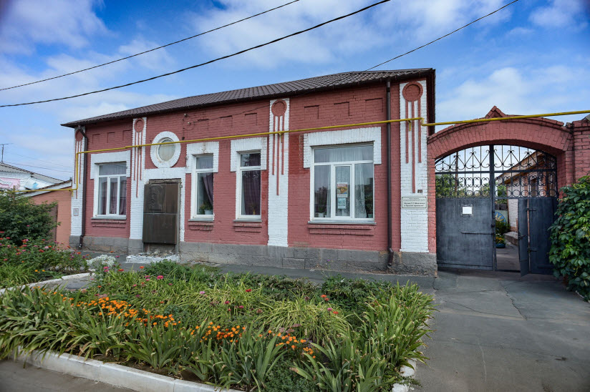
Музей им. Тараса Григорьевича Шевченко в Орской , Орский историко-краеведческий музей.

Slide 15
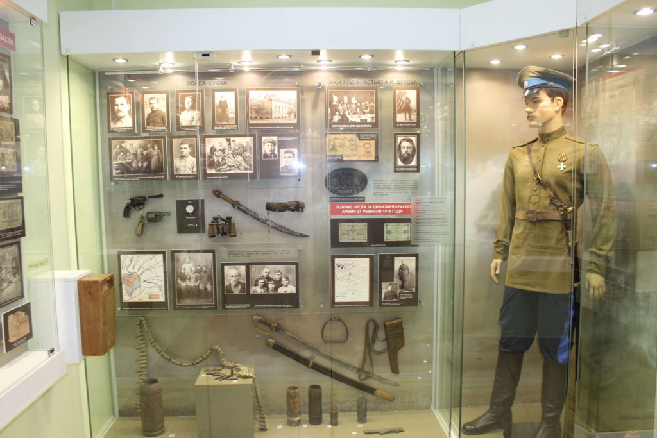

Slide 16
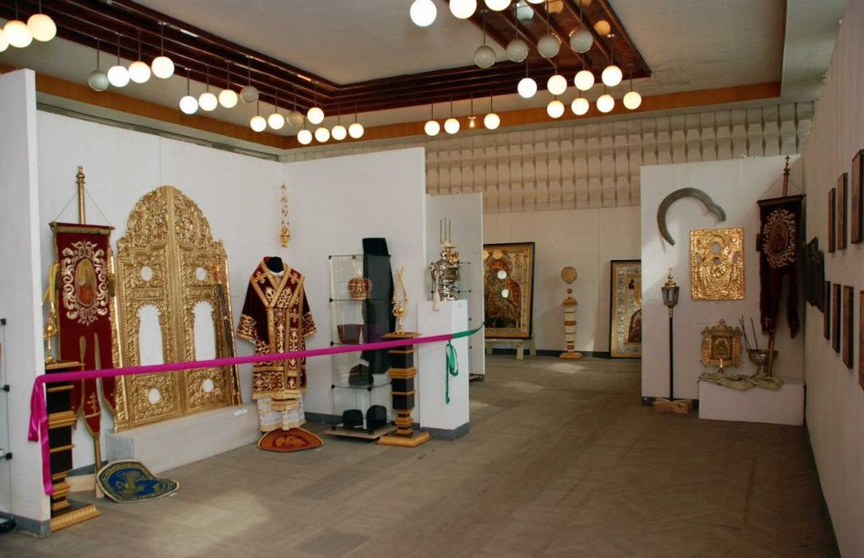

Slide 17


